Slide 1
NHẬP MÔN TIN HỌC
Chương 4
PHẦN MỀM MÁY VI TÍNH

Slide 2
Tài liệu tham khảo
J. Glenn Brookshear, Computer Science: An Overview, Pearson, 2015.
N. Dell, J. Lewis, Computer Science Illuminated (6th Edition), Jones & Bartlett Learning, 2016.
Tập bài giảng Nhập môn tin học – Ninh Xuân Hương – ĐH Mở Tp HCM

Slide 3
Nội dung chương 3
Phần mềm hệ thống
Phần mềm ứng dụng
Giải bài toán trên máy tính

Slide 4
Phần mềm
Phần mềm là tập hợp những câu lệnh được viết bằng một hoặc nhiều ngôn ngữ lập trình theo một trật tự xác định, nhằm tự động thực hiện một số chức năng hoặc giải một bài toán nào đó.
Có 2 loại chính:
Phần mềm hệ thống (operating system): tập hợp các chương trình dùng để quản lý máy tính (nạp và điều khiển các chương trình khác, quản lý dữ liệu trên đĩa…).
Phần mềm ứng dụng (application): chương trình thực hiện các chức năng đặc biệt, theo nhu cầu của người sử dụng máy tính.

Slide 5
Phần mềm hệ thống

Slide 6
Phần mềm hệ thống
Hệ điều hành
(Operating System)
Chương trình công cụ, tiện ích
(Tools, Utilities)
Công cụ lập trình
(Programming Tools)

Slide 7
Phần mềm hệ thống
Phần mềm hệ thống quan trọng nhất là hệ điều hành. Hệ điều hành có chức năng điều hành toàn bộ hoạt động của máy tính trong suốt quá trình làm việc.
Các PM phía cung cấp dịch vụ (server) trong các hệ thống hoạt động theo kiểu khách - chủ (client-server) ví dụ:
Database server: tiếp nhận các yêu cầu xử lý dữ liệu trả lại các bảng dữ liệu kết quả
Webserver: tiếp nhận các yêu cầu tra cứu web, tạo trang web để trả lại.

Slide 8
a. Hệ điều hành
Hệ điều hành là phần mềm quan trọng nhất của máy tính.
Các chức năng của hệ điều hành:
Khởi động máy tính
Quản lý các chương trình
Quản lý bộ nhớ và đĩa
Xử lý các thông điệp từ thiết bị nhập/xuất
Giao tiếp với người sử dụng
Máy tính trở thành vô dụng nếu không có hệ điều hành.

Slide 9
Khởi động máy tính
Boot là quá trình diễn ra khi nhấn nút power để bật máy tính. Sau khi boot xong, hệ điều hành được nạp (load) vào bộ nhớ.
Kể từ thời điểm này, hệ điều hành bắt đầu điều khiển hoạt động của máy tính, quản lý các tài nguyên phần cứng và phần mềm của máy tính.

Slide 10
Quản lý bộ nhớ
Khi một chương trình chạy (run), hệ điều hành cấp phát vùng nhớ cho chương trình đó (RAM)
Mục đích của quản lý bộ nhớ là:
Cấp phát phát bộ nhớ trong cho chương trình
Quản lý địa chỉ của chương trình trong bộ nhớ
Giảm thiểu thời gian truy xuất, sử dụng bộ nhớ hiệu quả nhất

Slide 11
Xử lý nhập/xuất
Thiết bị nhập/xuất tạo ra các interrupt (ngắt), hoặc tín hiệu (signal) báo cho hệ điều hành biết có sự kiện xảy ra.
Hệ điều hành khởi động interrupt handlers hoặc các chương trình nhỏ khi xảy ra interrupt.

Slide 12
Giao tiếp với người sử dụng
Giao diện người dùng (user interface) là một phần của hệ điều hành, giúp cho người sử dụng tương tác với máy tính.
Graphical user interface (GUI).
Dùng hình ảnh, biểu tượng.
Chương trình chạy trong một cửa sổ riêng.
Menu-driven interface.
Menu gồm các lệnh cho người sử dụng chọn
Command-line interface.
Người dùng gõ lệnh.

Slide 13
Graphical User Interface (GUI)
Cửa sổ, biểu tượng và menu, dùng chuột
Các hệ điều hành GUI: Windows, OS/2
Ưu điểm của GUI:
các chương trình có diện mạo tương tự nhau
các chương trình hoạt động cùng cách thức, dễ học và sử dụng
GUI cho phép lập trình viên dễ dàng viết các chương trình

Slide 14
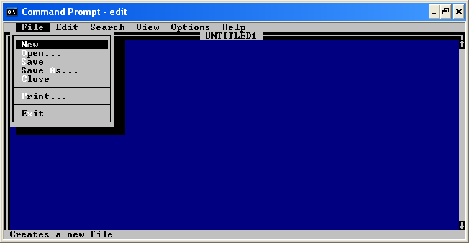
Menu-driven User Interface

Slide 15
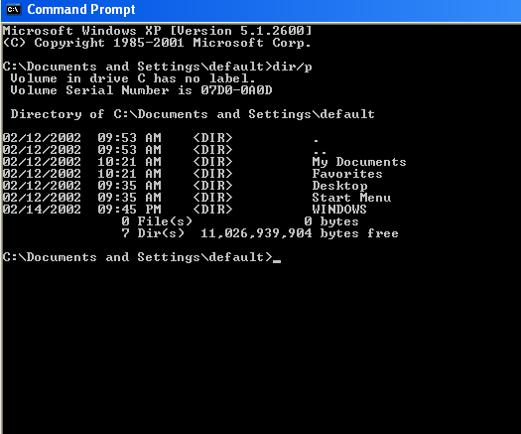
Command-line Interface

Slide 16


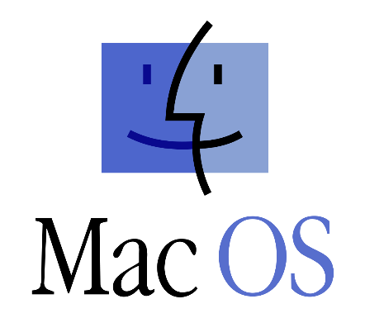


Các hệ điều hành thường dùng
Có 3 hệ điều hành thường được dùng trên các máy tính cá nhân: Microsoft Windows, Apple Mac OS X, và Linux.
Các hệ điều hành này đều có giao diện đồ họa (graphical user interface - GUI).

Slide 17
b. Chương trình công cụ, tiện ích
Hỗ trợ quản lý hệ thống
Ví dụ: Norton Ghost/Antivirus
Speeddisk
Disk Defragmentation
Hỗ trợ sử dụng hệ thống hiệu quả hơn
Ví dụ: Download Accelerater

Slide 18
c. Ngôn ngữ lập trình
Ngôn ngữ lập trình (programming language) là ngôn ngữ biểu diễn thuật toán dùng để hướng dẫn máy
tính thực hiện các công việc đã định.
Các quy tắc viết được gọi là cú pháp (syntax) của ngôn ngữ. Ý nghĩa mà ngôn ngữ chuyển tải gọi là ngữ nghĩa (semantic).
Một chương trình máy tính (program)phải được thể hiện trên một ngôn ngữ xác định. Như vậy một thuật toán có thể diễn đạt bằng nhiều chương trình khác nhau trên những ngôn ngữ khác nhau.

Slide 19
Các mức của ngôn ngữ lập trình
Ngôn ngữ máy: ngôn ngữ thể hiện trực tiếp trong hệ lệnh của máy. Nói chung ngôn ngữ máy là ngôn ngữ ở mức các bít, nên cũng được gọi là ngôn ngữ nhị phân
Hợp ngữ (assembly) là loại ngôn ngữ về cơ bản là gần với ngôn ngữ nhị phân, mỗi lệnh của ngôn ngữ máy có một lệnh tương ứng của hợp ngữ nhưng hợp ngữ sử dụng mã chữ
Ngôn ngữ bậc cao – còn gọi là ngôn ngữ thuật toán (Algorithmic language) là ngôn ngữ biểu diễn thuật toán độc lập với hệ lệnh của máy
Mỗi ngôn ngữ xác định một kiểu diễn đạt kịch bản điều khiển máy tính Mỗi một kịch bản điều khiển máy viết
trên một ngôn ngữ lập trình gọi là một chương trình (program)

Slide 20
NGÔN NGỮ MÁY
Chính là ngôn ngữ được viết bằng lệnh máy trong hệ nhị phân hoặc hệ 16
Ưu điểm, tận dụng được khả năng của máy, tối ưu được thời gian chạy
Nhược điểm: khó viết, khó chữa lỗi, phụ thuộc vào từng loại máy. Nói chung chi phí cao.
Mã máy nhị phân | Mã hexa | Ý nghĩa
1001 0001 0110 0000 0001 0000 | A1 60 10 | Nạp 1060 lên TG AX
0000 0011 0110 0110 0001 0000 | 03 66 10 | Cộng AX với 1066 -> AX
1010 0011 0000 0000 0010 1011 | A3 00 2B | Ghi từ AX về 2B00

Slide 21
HỢP NGỮ (ASSEMBLY)
Về cơ bản, mỗi lệnh hợp ngữ tương tự với một lệnh máy – nhưng dùng mã chữ nên dễ hiểu, dễ sửa.
Phải dịch ra ngôn ngữ máy (thay mã lệnh và địa chỉ)
Có các lệnh macro, tương đương với một đoạn chương trình nhiều lệnh.
Ưu điểm: dễ lập trình dễ sửa lỗi hơn ngôn ngữ máy
Nhược điểm: vẫn còn phức tạp và phụ thuộc vào máy
Hợp ngữ | Mã máy trong hệ hexa
MOV AX CHIEU_DAI | A1 64 10
ADD AX CHIEU_RONG | 03 66 10
MOV NUA_CHU_VI AX | A3 00 2B

Slide 22
BỘ DỊCH HỢP NGỮ (ASSEMBLER)
Máy tính không thể chạy trực tiếp trên mã hợp ngữ.
Phải dịch chương trình trên hợp ngữ thành một chương trình trên ngôn ngữ máy nhờ một phần mềm có tên là bộ dịch hợp ngữ hay hợp dịch (assembler)
Assembler phải bố trí không gian nhớ cho các đối
tượng, sau đó thay thế mã lệnh và địa chỉ bằng các mã số. Việc thay thế cũng được thực hiện với các lệnh macro, mỗi macro tương đương với nhiều lệnh máy.
Kết quả của bước dịch đầu tiên là tạo ra các mô đun đối tượng - là các đoạn chương trình dưới dạng nhị phân, có thể chưa hoàn chỉnh để có thể chạy ngay.
Trong quá trình dịch có thể có lỗi cú pháp

Slide 23
NGÔN NGỮ BẬC CAO
Ngôn ngữ máy và hợp ngữ phụ thuộc vào máy, lại khó dùng, vì nó buộc người lập trình phải viết tinh tế đến mức lệnh máy.
Ngôn ngữ thuật toán (algorithmic language) chỉ diễn tả thuật toán mà thôi, không phụ
thuộc vào hệ lệnh đặc thù của máy tính cụ
thể.
Ngôn ngữ thuật toán có hình thức giống với ngôn ngữ tự nhiên hoặc ngôn ngữ toán học nên dễ diễn đạt hơn nhiều so với ngôn ngữ máy hoặc hợp ngữ

Slide 24
Thực hiện chương trình trên thuật toán
Máy tính chỉ có thể thi hành trực tiếp ngôn ngữ nhị phân, do đó phải dịch bằng một cách nào đó để máy tính có thể thực hiện được.
Có hai cách thực hiện:
Dịch toàn bộ chương trình ra mã nhị phân rồi thực hiện: chương trình này gọi là bộ biên dịch (compiler).
Không dịch ra mã máy mà dùng một chương trình có khả năng phân tích và thi hành luôn các lệnh của chương trình nguồn. Chương trình này gọi là bộ thông dịch (interpreter) Chương trình thông dịch đóng vai trò người thông ngôn hay máy ảo.

Slide 25
Thực thi chương trình hợp ngữ
Viết chương trình nguồn dùng hợp ngữ
Dùng chương trình dịch hợp ngữ (Assembler) chuyển đổi chương trình nguồn thành chương trình thực thi (trên ngôn ngữ máy tương ứng với một hệ điều hành).
Thực hiện chương trình trên ngôn ngữ máy

Slide 26
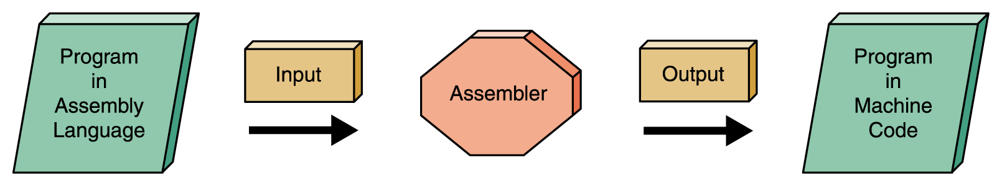
Thực thi chương trình hợp ngữ (tt)

Slide 27
Thực thi chương trình ngôn ngữ cấp cao
Viết chương trình nguồn dùng ngôn ngữ cấp cao
Có hai phương pháp thực thi:
Biên dịch
Thông dịch/Phiên dịch

Slide 28
Biên dịch (compilation)
Dùng chương trình biên dịch (Compiler) chuyển chương trình nguồn thành chương trình trên ngôn ngữ máy
Thực thi chương trình trên ngôn ngữ máy
Thực thi nhanh
Cần biên dịch lại khi có thay đổi
Ví dụ: ngôn ngữ C,C++, …

Slide 29
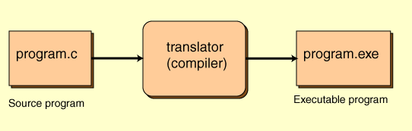
Quá trình biên dịch

Slide 30
Thông dịch (Interpretation)
Dùng chương trình thông dịch (Interpreter) đọc và thực thi từng phát biểu trên chương trình nguồn
Luôn cần chương trình nguồn
Thực thi chậm hơn
Ví dụ: Basic, Scripting language, …

Slide 31
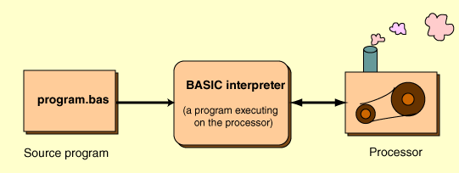
Quá trình thông dịch

Slide 32
Phần mềm ứng dụng

Slide 33
PHẦN MỀM ỨNG DỤNG – THUẬT NGỮ
Tiện ích (Utility)
Phần mềm phát triển (Development SW)
Phần mềm thời gian thực (Real-time SW)
Phần mềm quản lý (Business SW)
Phần mềm tính toán KH&KT (Eng.&Scie. SW)
Phần mềm nhúng (Embedded SW)
Phần mềm trên Web (Web-based SW)
Phần mềm trí tuệ nhân tạo (AI SW)
Cách phân chia ở đây không phải là phân loại mà chỉ là giải thích khái niệm vì các loại này có giao nhau

Slide 34
TIỆN ÍCH
Tiện ích: loại phần mềm ứng dụng hướng vào cải thiện hiệu quả làm việc của con người đối với máy tính, ví dụ:
Soạn thảo ở định dạng text thuần tuý,
Kiểm tra và định dạng đĩa,
Sao chép dữ liệu,
Quét virus
Nén dữ liệu,
Chuyển đổi định dạng dữ liệu
Cải thiện giao diện (như Norton Commander trước
đây)
Thông thường các hệ điều hành cũng cung cấp một số tiện ích

Slide 35
PHẦN MỀM PHÁT TRIỂN
Phần mềm để tạo ra các phần mềm khác (phát triển các phần mềm).
Các phần mềm dịch tự động các thuật toán viết trong một hệ thống quy ước nào đó thành các chương trình trên mã máy mà máy tính có thể thi hành được, các phần mềm hỗ trợ tổ chức dữ liệu, những phần mềm phát hiện lỗi lập trình và sửa lỗi (debuger)...
Phần mềm hỗ trợ cho thiết kế hệ thống: CASE (Computer Aided Software Engineering)

Slide 36
PM THỜI GIAN THỰC
Đáp ứng kịp thời, đủ nhanh để không làm hỏng mục đích của hệ thống
Phần mềm hệ thống hoặc tự động hóa đều phải là pm thời gian thực
VD: điều khiển máy, điều khiển tên lửa, các hệ thống an toàn trên ô tô
Hệ điều hành cũng phải là một hệ thống thời gian thực.

Slide 37
PM QUẢN LÝ
Lưu trữ thông tin của các đối tượng quản lý
Cập nhật thông tin để đảm bảo tính thực của đối tượng
Khai thác:
Truy xuất dữ liệu phục vụ
Thống kê,
Hỗ trợ cho các hoạt động ra quyết định một cách thủ công hay tự động
Quản lý là loại ứng dụng phổ biến nhất

Slide 38
PHẦN MỀM KHOA HỌC KỸ THUẬT
Tính toán số là chủ yếu
Thuật toán số, thường là phức tạp
Thường sử dụng các máy tính có các bộ xử lý số học mạnh, đặc biệt các máy tính song song, các siêu máy tính
Tỉ trọng các bài toán số ít hơn so với các bài toán phi số
Ví dụ các bài toán số:
Dự báo thời tiết
Thiết kế
Mô hình hóa

Slide 39
PHẦN MỀM NHÚNG
Phần mềm được cứng hóa (ghi ROM), điều khiển thiết bị khi chạy.
Hầu hết các thiết bị điện tử gia dụng đều dùng pm nhúng -> thiết bị thông minh
Phần mềm nhúng thường là pm thời gian thực
Thị trường pm nhúng rất lớn

Slide 40
PHẦN MỀM DỰA TRÊN WEB
Các ngôn ngữ lập trình web cho phép cài đặt các kịch bản xử lý tạo trang web
Có thể tương tác hai chiều qua trình duyệt (browser) tạo ra giao diện tương tác giữa người sử dụng và máy tính
Tạo các ứng dụng giao tiếp qua trình duyệt
Ba ưu điểm quan trọng:
Client/server: lập trình một phía từ server
Giao diện tương tác đơn giản qua hyperlink
Mọi lúc mọi nơi, toàn cầu, miễn là có kết nối Internet

Slide 41
PHẦN MỀM TRÍ TUỆ NHÂN TẠO
Mô phỏng trí tuệ con người. Thể hiện ở:
Giao tiếp tự nhiên: hình ảnh, âm thanh, tương tác với các cảm biến (sensor)
Có khả năng suy diễn, lập luận
Có khả năng học, làm giàu tri thức

Slide 42
Bản quyền phần mềm
Hầu hết các chương trình, phần mềm đều có bản quyền, cấm sao chép.
Nội dung website cũng được bảo vệ, một số website cảnh báo bạn không được sử dụng hình ảnh của họ trong trang web cá nhân.
Cẩn thận khi sao chép CD, DVD.
Bạn có được phép copy không?

Slide 43
Bản quyền phần mềm
Licensed Software: phần mềm mua và được phép sử dụng của người bán (Software license agreement).
Shareware Software:
Phiên bản dùng thử của phần mềm mà bạn có thể tải về miễn phí
Có chức năng hoặc thời gian truy cập chương trình hạn chế
Freeware Software:
Không tính phí và có thể chia sẻ với những người khác miễn phí
Hỗ trợ thường bị hạn chế hoặc không tồn tại và không tự động được cập nhật

Slide 44
Bản quyền phần mềm
Phần mềm mã nguồn mở (Open Source)
Các ứng dụng có mã nguồn có thể được truy cập, tùy chỉnh và thay đổi bởi bất cứ ai
Thường miễn phí
Có thể tùy chỉnh phần mềm theo nhu cầu hoặc mở rộng nó trong một số hình thức và chia sẻ phiên bản đó với người khác
Không thể đăng ký bản quyền, tính phí trên các phiên bản sửa đổi từ mã nguồn đó.
Các hạn chế này được gọi là Bảo lưu mọi quyền “copyleft”

Slide 45
Bản quyền phần mềm
Phần mềm công cộng (public domain software)
Không có bản quyền
Bất cứ ai cũng có thể sử dụng miễn phí mà không bị hạn chế
Không nhất thiết phải cho phép người dùng truy cập, sử dụng, hoặc thay đổi mã nguồn

Slide 46
Phần mềm độc hại
Phần mềm độc hại (malware) là các chương trình hoặc tập tin gây tổn hại cho máy tính
Virus phá hủy các tập tin và dữ liệu
Worm tiêu hao tài nguyên hệ thống
Trojan (một dạng khác của virut) cho người sử dụng trái phép truy cập bất hợp pháp (giúp các Hacker truy cập trái phép vào máy tính lấy đi những thông tin quý báu của bạn.
Phần mềm gián điệp (spyware)
Phần mềm được bí mật đặt trên hệ thống của bạn và tập hợp thông tin cá nhân hay riêng tư mà không có sự đồng ý hay hiểu biết của bạn
Quét thường xuyên theo lịch trình đối với phần mềm độc hại phải được cấu hình trên máy tính

Slide 47
VIRUS VÀ SÂU (WORM)
Virus là các đoạn mã chương trình có mục đích xấu có các đặc tính sau:
Sâu là chương trình độc lập, hoàn chỉnh không cần gắn vào vật chủ là file hay bộ nhớ ngoài.
Sâu lây lan theo đường mạng
Tuy nhiên khi nói về virus nói chung người ta vẫn hàm ý nói cả virus và worm.
Tương đối nhỏ, hiệu quả cao và
thường có các cơ chế chống phát hiện.
Tồn tại bằng cách ghép vào một vật chủ như một file (virus file) hay vào đoạn mã khởi động của hệ điều hành (virus boot).
Có khả năng lây lan, khi nhiễm, nó chiếm quyền điều khiển của hệ điều hành để tự nhân bản nhằm lây lan
từ file này sang file khác hoặc từ máy này sang máy khác
Cơ chế tồn tại và lây lan giống với virus sinh học

Slide 48


Đọc đĩa nhiễm Virus
Thi hành CT nhiễm Virus
CƠ CHẾ LÂY VIRUS BOOT
Nạp đĩa
Khởi động đĩa
Chạy đoạn khởi động
Sửa dịch vụ ghi đĩa
Sao mã độc ra BN
Gây hiệu ứng xấu
Chạy đoạn khởi động
Khởi động xong, máy bị nhiễm virus
Nạp CT vào BN
Chạy
NHIỄM CỦA
Chạy đoạn mã độc
Sửa dịch vụ thi hành
Sao mã độc ra BN
Gây hiệu ứng xấu
Chạy đoạn mã lành
Có nhiều điểm tương đồng với cơ chế
lây của virus file
Thực hiện xong, máy bị nhiễm virus
Đọc đĩa lành từ máy bị nhiễm VR
Nạp đĩa
Chạy khởi động đĩa
Thi hành đoạn mã độc sửa vùng boot
Kiểm tra nếu đĩa chưa nhiễm thì ghép mã độc vào boot,
hoàn thành lây nhiễm
Thi hành mã lành
Thi hành CT lành từ máy bị nhiễm VR
Nạp CT vào BN
Chạy
Thi hành đoạn mã độc sửa đổi
Kiểm tra nếu file chưa nhiễm thì ghép
mã độc vào file, hoàn
thành lây nhiễm
– Thi hành mã lành

Slide 49
CƠ CHẾ SỐNG VÀ LÂY NHIỄM CỦA VIRUS BOOT
Khi khởi động máy tính từ một thiết bị nhớ ngoài bị nhiễm virus, máy tính thi hành đoạn mã nạp hệ điều hành ở vùng boot, đoạn mã độc sẽ được thi hành để làm những việc sau:
Tải đoạn mã độc vào bộ nhớ
Sửa chức năng đọc và ghi đĩa của hệ điều hành
Thi hành chức năng xấu trong đoạn mã độc hại
Khởi động xong đoạn mã độc sẽ có sẵn trong bộ nhớ, còn chức năng đọc đĩa của HĐT đã bị thay đổi
Khi đặt một thiết bị nhớ ngoài mới vào máy chức năng mới thi hành chương trình của HĐH sẽ làm :
Kiểm tra bộ nhớ ngoài mới đã nhiễm virus chưa
Nếu chưa, sửa lại boot bằng cách ghép mã độc ở bộ nhớ

Slide 50
CÁCH PHÁT TÁN CỦA SÂU
Sâu phát tán được do bất cẩn của người dùng như tải file về từ Internet qua email hay bấm vào một đường link trên web. Người phát tán thường bẫy các link này hay gửi theo email
Một số sâu chủ động khai thác lỗ hổng bảo mật của các máy chủ (như Code Red hay Nimda)
Khi xâm nhập vào máy, một số sâu có hành động phát tán như tìm các địa chỉ email trong máy bị nhiễm, gửi
thư với danh tính của chủ máy đính kèm chính sâu này hoặc bẫy các đường link để người nhận thư mắc bẫy
Tốc độ phát tán qua mail của một số virus rất lớn

Slide 51
TROJAN
Lấy tên từ điển tích văn học Con ngựa thành Troia (Trojan Horse) của quân Hy lạp
Trojan là các phần mềm xấu được cài theo cơ chế lây nhiệm của virus, worm hoặc lừa để người dùng tự cài đặt.
Một số dạng thức hoạt động nội gián:
Spyware : ăn trộm thông tin như tài khoản để báo ra ngoài
Một dạng spyware: keylogger ghi lại bàn phím đã được gõ thế nào để chuyển ra ngoài
Backdoor: mở ra một cổng sau để chủ có thể truy cập ngầm vào máy tính bị nhiễm.
Một dạng backdoor: Rootkit chiếm quyền điều khiển để có thể truy cập và xóa hết mọi dấu vết. Rootkit cũng là một loại backdoor

Slide 52
MỘT SỐ HOẠT ĐỘNG CÓ MỤC ĐÍCH XẤU
Tấn công trực tiếp hoặc xâm phạm các hệ thống thông tin như lấy trộm tài khoản, tạo ra và phát tán vi-rút, vi phạm các quy định về vận hành, khai thác và sử dụng mạng máy tính gây rối loạn hoạt động, phong toả hoặc lấy cắp thông tin, làm biến dạng, làm huỷ hoại các dữ liệu của máy tính, tấn công từ chối dịch vụ (DoS)
Lạm dụng mạng máy tính để phạm tội như lừa đảo qua mạng; phát tán các tài liệu phản văn hoá, vi phạm an ninh quốc gia; sử dụng Internet để nhằm mục đích đe doạ, quấy rối, xúc phạm đế danh dự, nhân phẩm của người khác
Vi phạm tính riêng tư qua thư rác (Spamming) và phần mềm quảng cáo (Adware)

Slide 53
MẠO DANH, XÂM NHẬP TRÁI PHÉP
Ăn cắp mật khẩu bảng cách thử tự động một cách có hệ thống
Bằng lừa đảo những người cả tin, nhẹ dạ
Ăn trộm mật khẩu bằng cách bắt các gói tin của mạng để phân tích (sniffer).
Dùng các phần mềm gián điệp (Spyware). Phần mềm được gửi qua mail hay kích thích để người sử dụng download về chạy thử. Khi chạy một lần là bị nhiễm. Phần mềm này sẽ gửi các thông tin của máy ra ngoài giúp cho tin tặc có thể khống chế được máy bị nhiễm.
Một loại phần mềm spyware là Keylogger

Slide 54
Đối phó với phần mềm độc hại
Tránh virus hoặc phần mềm độc hại
Lưu tất cả các tập tin tải về vào thư mục khác với thư mục dữ liệu và quét trước khi mở chúng
Quét bất kỳ phương tiện di động trước khi sao chép hoặc mở tập tin chứa trên các phương tiện này
Nếu chia sẻ tập tin với người khác, quét tập tin trước khi gửi để đảm bảo không vô tình truyền virus cho họ
Luôn luôn đặt chương trình chống virus của bạn tự động quét tất cả các thư đến và đi.
Luôn luôn quét tập tin đính kèm email trước khi mở chúng, ngay cả khi chúng đến từ một người bạn biết

Slide 55
Giải bài toán trên máy tính

Slide 56
Bài toán
Bài toán là một loại vấn đề mà để giải quyết phải liên quan ít nhiều đến tính toán: bài toán trong vật lý, hóa học, xây dựng, kinh tế…
Biểu diễn vấn đề bài toán A → B
A: Giả thiết, điều kiện ban đầu
B: Kết luận, mục tiêu cần đạt
Giải quyết vấn đề bài toán
Từ A dùng một số hữu hạn các bước suy luận có lý hoặc hành động thích hợp để đạt được B.
Trong Tin học, A là đầu vào, B là đầu ra

Slide 57
Ví dụ Bài toán
BT | Input | Yêu cầu | Output
1 | Cho số tự nhiên n | n có phải số nguyên tố hay không | Câu trả lời: đúng hoặc sai
2 | Cho hồ sơ điểm sinh viên | Tìm tất cả sinh viên có điểm trung bình trên 8 | Danh sách các sinh viên thỏa mãn điều kiện
3 | Thiết kế một cây cầu thép | Tính sức chịu tải | Tải trọng chịu đựng tối đa
Cách xử lý theo yêu cầu để đi từ input ra output THUẬT TOÁN

Slide 58
KHÁI NIỆM THUẬT TOÁN
Thuật toán (algorithm) là một quá trình gồm một dãy hữu hạn các thao tác có thể thực hiện được sắp xếp theo một trình tự xác định dùng để giải một bài toán
Ví dụ : thuật toán Euclid tìm ước số chung lớn nhất của hai số tự nhiên. Thay vì phải tính toán theo định nghĩa chỉ làm rõ cấu trúc của USCLN (tích của các ước số chung với số mũ nhỏ nhất) thuật toán Euclid dựa trên các tính chất sau:
USCLN(a,a) = a
USCLN(a,b) = USCLN (a,b-a) nếu a<b
USCLN(a,b) = USCLN (a-b,b) nếu a> b,

Slide 59
Biểu diễn thuật toán
Thuật toán là một phương pháp thể hiện lời giải bài toán phải tuân theo các quy định nhất định.
Sử dụng các ngôn ngữ sau để biểu diễn thuật toán:
Ngôn ngữ tự nhiên
Ngôn ngữ tựa ngôn ngữ lập trình (mã giả)
Ngôn ngữ lưu đồ (Sơ đồ khối)
Ngôn ngữ lập trình

Slide 60
Biểu diễn thuật toán
Ngôn ngữ tự nhiên
Sử dụng một loại ngôn ngữ tự nhiên để liệt kê các bước của thuật toán.
Ưu điểm
Đơn giản
Không yêu cầu người viết và người đọc phải có kiến thức nền tảng
Nhược điểm
Dài dòng
Không làm nổi bật cấu trúc của thuật toán
Khó biểu diễn với những bài toán phức tạp

Slide 61
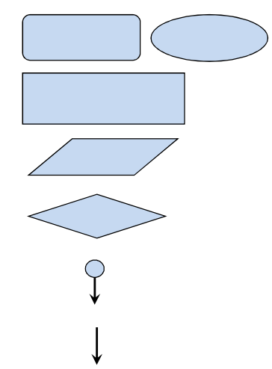
Biểu diễn thuật toán
Ngôn ngữ lưu đồ
Bắt đầu hoặc kết thúc
Thao tác tính toán hoặc phức tạp
Lệnh vào, lệnh ra (read hoặc write)
Kiểm tra điều kiện
Nối tiếp đoạn lệnh
Luồng thực hiện

Slide 62
Biểu diễn thuật toán
Ngôn ngữ lưu đồ
Ưu điểm
Trực quan, dễ hiểu, dễ thiết kế
Cung cấp toàn cảnh, tổng quan về thuật toán
Nhược điểm
Cồng kềnh, đặc biệt với bài toán phức tạp

Slide 63
Ví dụ biểu diễn thuật toán
Dùng lưu đồ (flow chart)
Ngôn ngữ tự nhiên
Nhập vào 2 số thực chiều dài (d) và chiều rộng (r).
Tính chu vi p = ( d + r ) * 2
Xuất kết quả chu vi p.
Kết thúc.
Bắt đầu
Nhập d, r
Tính:
p = ( d + r ) * 2
Xuất p
Kết thúc

Slide 64
Biểu diễn thuật toán
Ngôn ngữ Mã giả
Ngôn ngữ tựa (gần giống) với ngôn ngữ lập trình được gọi là mã giả
Ưu điểm
Tiện lợi, đơn giản
Dễ hiểu, dễ diễn đạt

Slide 65
Ví dụ biểu diễn thuật toán
Bài toán: Giải phương trình bậc I
Đầu vào: Hai hệ số a, b
Đầu ra: Nghiệm của phương trình ax + b = 0
Ý tưởng:
Lần lượt xét a = 0 rồi xét b = 0 để xét các trường hợp của phương trình

Slide 66
Ví dụ biểu diễn thuật toán
Bài toán: Giải phương trình bậc I
Sử dụng ngôn ngữ tự nhiên và ngôn ngữ C++ để mô tả.
Đầu vào: a, b thuộc R
Đầu ra: Nghiệm của phương trình ax + b = 0
If (a=0)
If (b =0) Xuất “Phương trình vô số nghiệm”
Else Xuất “Phương trình vô nghiệm”
Else Xuất “Phương trình có nghiệm x=-b/a”

Slide 67
Các bước để giải quyết bài toán thông qua việc sử dụng máy tính
Bước 1: Xác định bài toán
Bước 2: Lựa chọn phương pháp giải
Bước 3: Xây dựng giải thuật
Bước 4: Cài đặt chương trình
Bước 5: Hiệu chỉnh chương trình
Bước 6: Thực hiện chương trình và biết tài liệu

Slide 68
Giới hạn của máy tính
Máy tính với phần mềm có thể không giải quyết được một vấn đề vì:
Giới hạn số học (limits of arithmetic)
Giới hạn truyền thông (limits on communication)
Sự phức tạp của phần mềm (complexity of software)

Slide 69
Giới hạn số học
Có các giới hạn của phần cứng trong biểu diễn số nguyên và số thực
Ví dụ: số integer 32 bit chỉ biểu diễn được từ -2,147,483,648 đến +2,147,483,647
Có thể dùng phần mềm để vượt qua giới hạn này
Ví dụ: biểu diễn số rất lớn như danh sách liên kết các số nhỏ

Slide 70
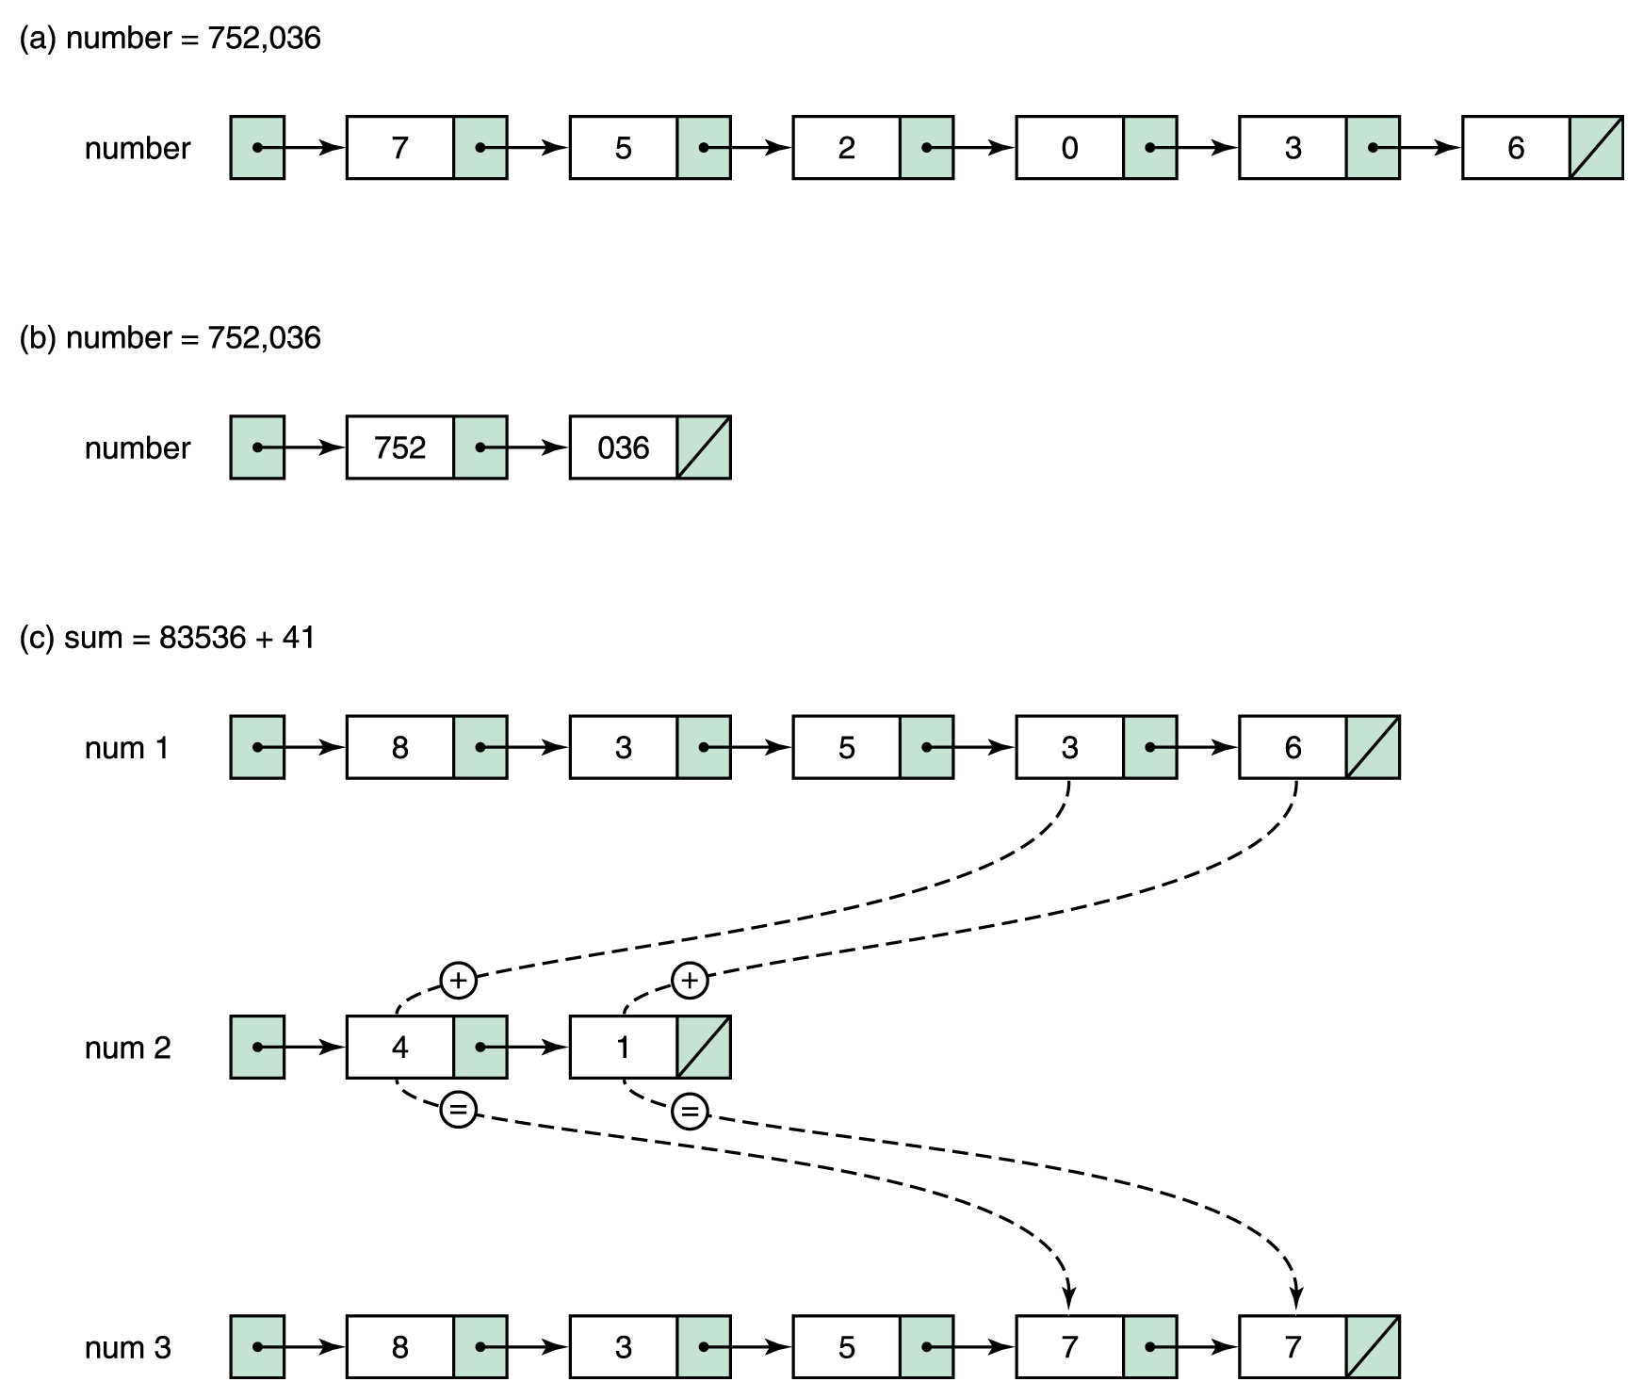
Ví dụ: biểu diễn số rất lớn

Slide 71
Giới hạn truyền thông
Có các giới hạn trên băng thông (bandwidth) của các đường truyền
Có thể không thể đáp ứng yêu cầu của phần mềm
Các đường truyền có thể có lỗi
Có thể dùng các dạng mã sửa sai (error-correcting code)

Slide 72
Sự phức tạp của phần mềm
Phần mềm có lỗi do:
Sự phức tạp của vấn đề
Trung bình: 25 lỗi(bug)/1000 dòng chương trình
Có các vấn đề không có giải thuật
Có các giải thuật với thời gian thực thi quá lớn

Slide 73
Câu hỏi ôn tập
1. Firmware đề cập đến điều gì?
a. Phần mềm tích hợp kiểm soát cách thức một thiết bị hoạt động.
b. Phần mềm cho phép một hệ điều hành giao tiếp với một thiết bị.
c. Một loại phương tiện lưu trữ.
d. Một tiêu chuẩn mà một công ty muốn thực thi trên mỗi máy tính công ty.

Slide 74
Câu hỏi ôn tập
2. Bạn có thể làm gì để giảm thiểu khả năng lây nhiễm cho máy tính của bạn với một virus?
Lưu và quét bất kỳ tập tin đính kèm từ email trước khi mở chúng.
Không bao giờ mở một tập tin với định dạng tập tin .exe gửi qua email mà không cần nó đầu tiên.
Nếu tải một tập tin từ Internet, lưu và quét các tập tin trước khi sử dụng
Bất kỳ những điều ở trên
a hoặc c

Slide 75
Câu hỏi tự luận
Hãy so sánh hoạt động của phương pháp biên dịch và phương pháp thông dịch khi thực thi chương trình viết trên ngôn ngữ cấp cao.
Trình bày quá trình thực thi một chương trình ứng dụng.
Trình bày quá trình xử lý lỗi khi máy tính gặp phải lỗi phần mềm, đưa ra ví dụ minh họa.
Phân tích sự khác biệt giữa phần mềm ứng dụng và phần mềm hệ thống.

